Slide 1



Příspěvek na péči
a integrace lidí s duševním onemocněním
Pavel Novák
Seminář „Příspěvek na péči“
v Poslanecké sněmovně Parlamentu ČR
25.2.2015
​
Už 25 let podporujeme lidi se zkušeností s duševní nemocí spokojeně zvládat život a nalézat možnosti seberealizace ve společnosti.
Notes:
1

Slide 2
Obsah presentace
Trochu statistiky
Dopady (ne)přiznávání PnP lidem s duševním onemocněním
Hodnocení jednotlivých oblastí
Specifika u lidí se závažným duševním onemocněním
Důvody chybného posuzování
Možná řešení
Závěr
Notes:
2

Slide 3
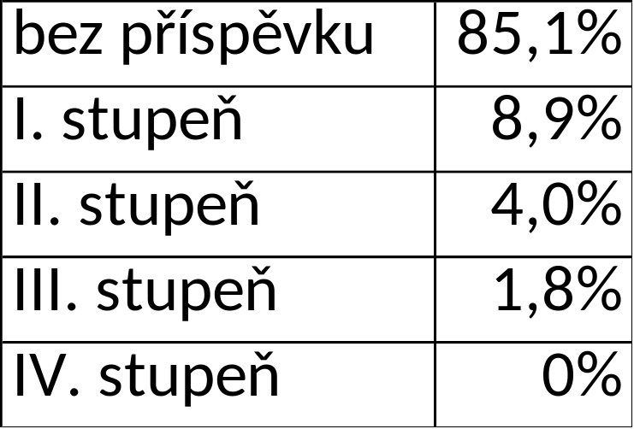
Trochu statistiky
Šetření v komunitních službách Fokus a AKS 2015
Lidé se závažným duševním onemocněním – def.SMI (vtš. psychotické onemocnění, min.2 roky psych.anamnéza, vysoká míra fční nezpůsobilosti dle GAF)
III. st. pouze v případě komorbidit
vyšší míra závislosti
- ve službách s úhradou (CHB)
- s veřejným opatrovníkem nedošlo k zásadním změnám přechodem na hodnocení 10 oblastí
Notes:
3

Slide 4
Dopady
  Na cílovou skupinu
  Nižší možnost vybírat si služby - diskriminace
  Zvyšuje se stres při tlaku na úhradu služby
  „Druhotný“ dopad na pečující
  Na služby
  Nižší příjmy - z úhrad i dotací (krácení za nevybrání úhrady) = dvojí „trestání“

Slide 5
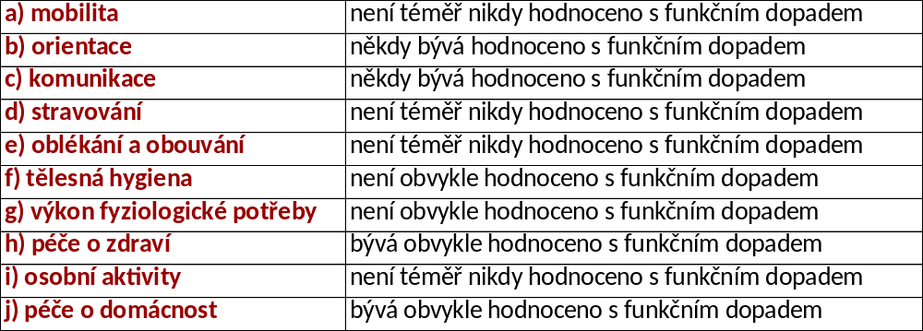
Hodnocení jednotlivých oblastí

Slide 6
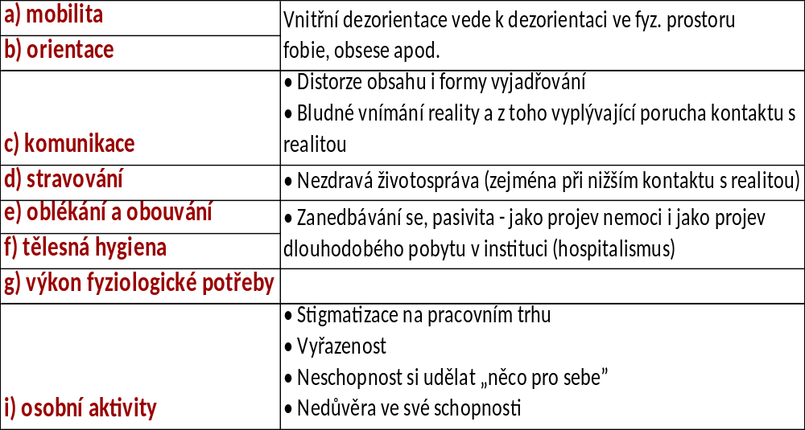
Specifika u lidí se závažným duševním onemocněním

Slide 7
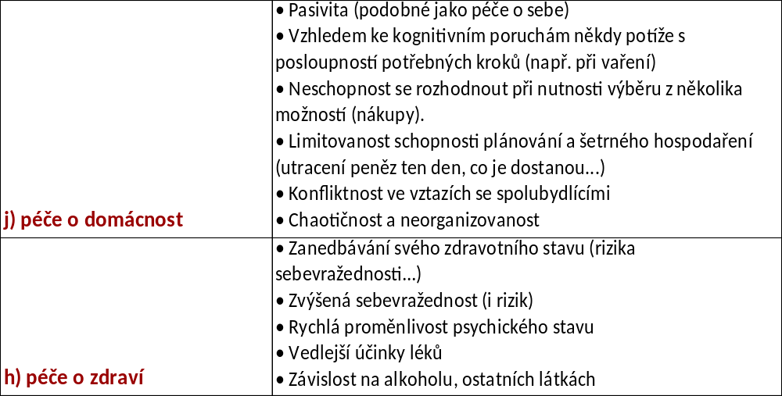
Specifika u lidí se závažným duševním onemocněním II.

Slide 8
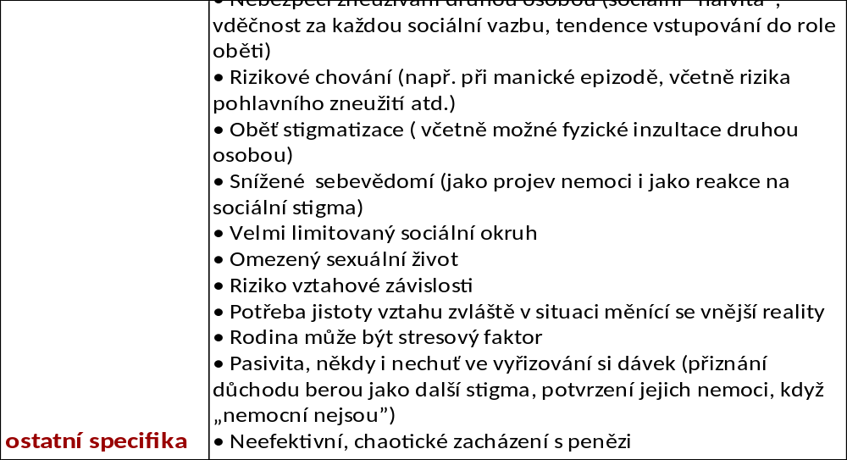
Specifika u lidí se závažným duševním onemocněním III.

Slide 9
Důvody chybného posouzení
  Vlastní specifika onemocnění, velké výkyvy zdr. stavu
  Nízké znalosti a zkušenosti s lidmi s duševním onemocněním
  Chybějící metodika pro posuzování osob s duševním onemocněním
  Disimulace posuzovaných osob
  Není vyžadováno příp. bráno v úvahu odborné stanovisko pracovníků služeb
  Samotná posuzovací škála, 10 oblastí
  ? Hlídání objemu vyplácených příspěvků?

Slide 10
Možná řešení
  Var 1: Důsledné vzdělávání posuzujících a změna metodiky, zapojení lidí z praxe
Var.2: Posuzování podle specifické škály – např. GAF (klinický nástroj pro celkové posouzení aktuální úrovně zneschopnění)
  Var.3: Vyjmout lidi s duševním onemocněním z posuzování a zrušit úhrady ve službách
    snížení zátěže cílové skupiny
    Zvýšení diskriminace cílové skupiny

Slide 11

Děkuji za pozornost novak@fokus-praha.cz
  Zdroje:
  Výstupy projektu Podpora transformace pobytových sociálních služeb, 2012, TRASS, MPSV
  Šetření v komunitních službách Fokus a AKS, 2015
  Anthony, W. et al. 2002. Psychiatric rehabilitation Second Edition.Boston University
  Ruggeri, M. et al. 2000. Definition and prevalence of severe and persistent mental illness. The British Journal of Psychiatry
Už 25 let podporujeme lidi se zkušeností s duševní nemocí spokojeně zvládat život a nalézat možnosti seberealizace ve společnosti.

